Slide 1

Brněnská NEJ
Pečinka, Podivínský, Pola, Šebek

Slide 2
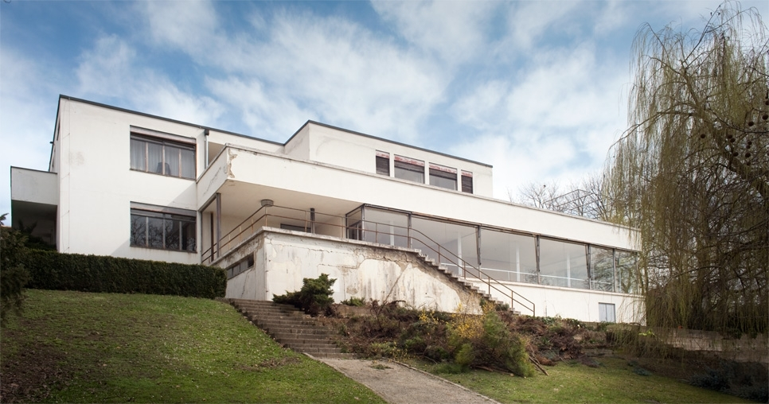
Vila Tugendhat

Slide 3
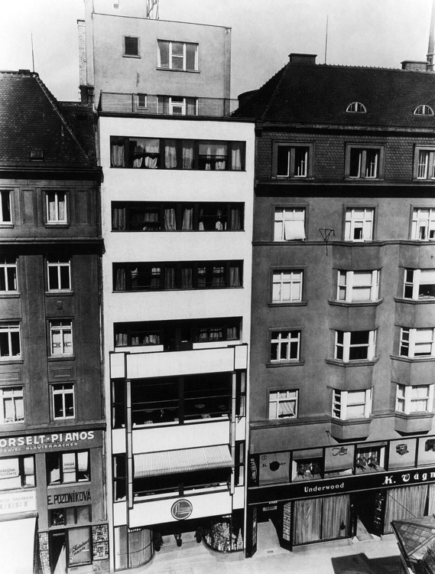
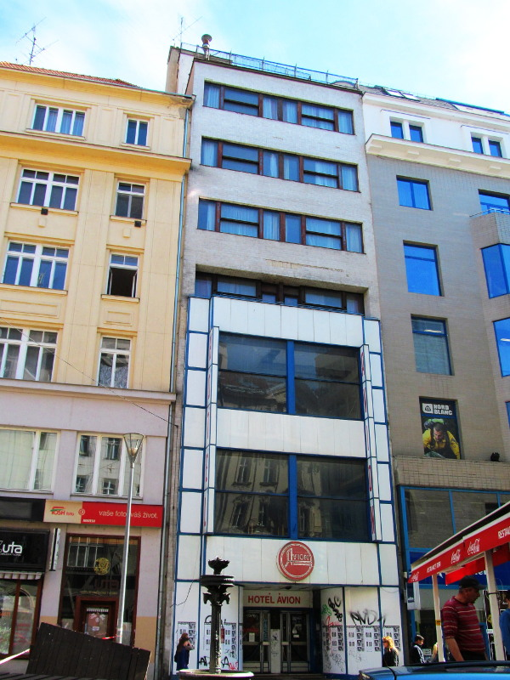
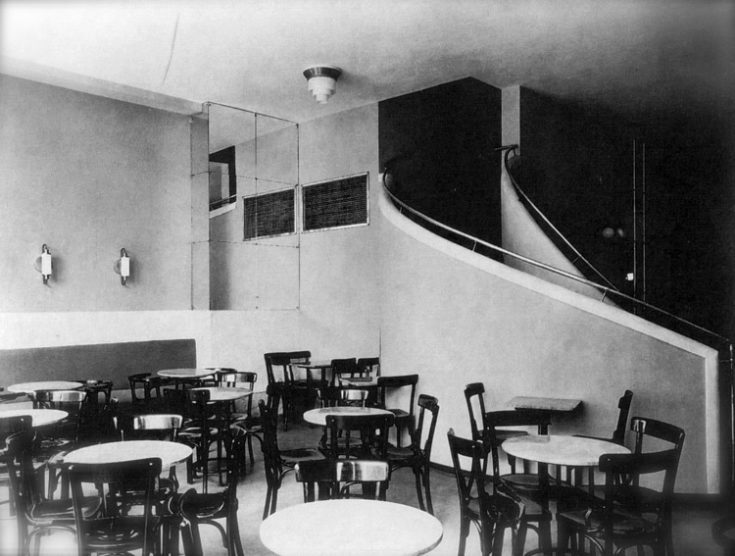
Hotel Avion

Slide 4
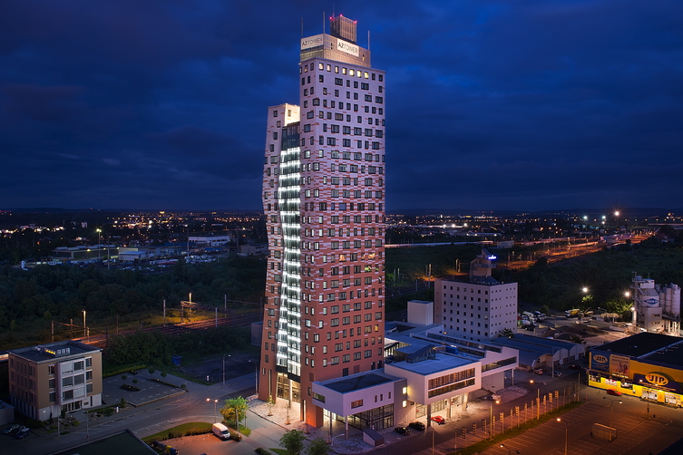
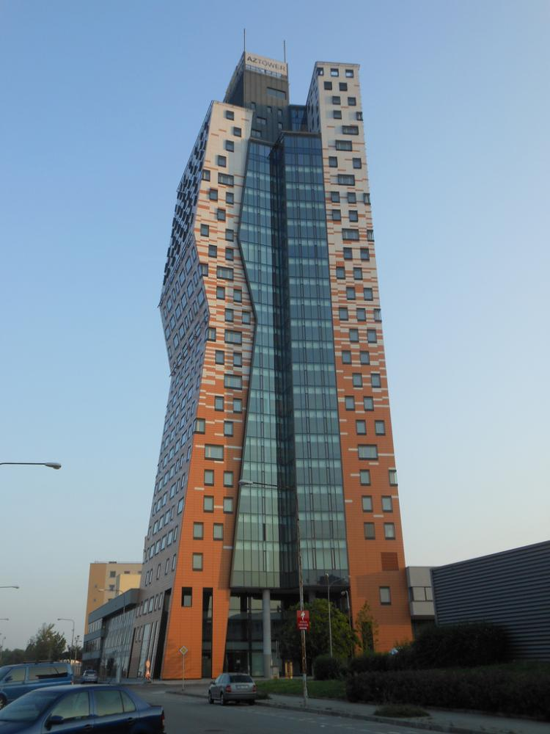
AZ Tower

Slide 5
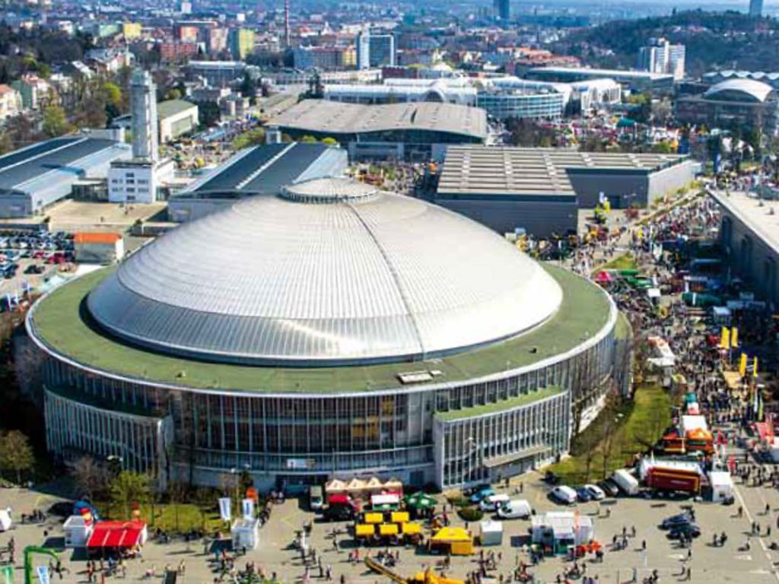
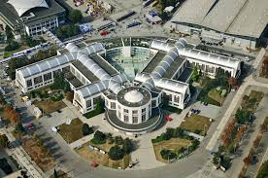
Brněnské výstaviště

Slide 6
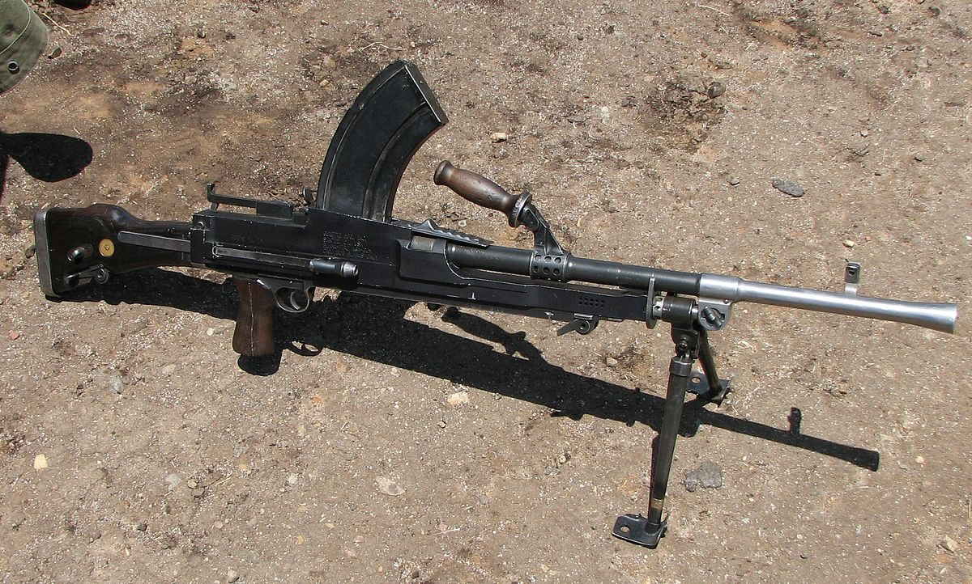
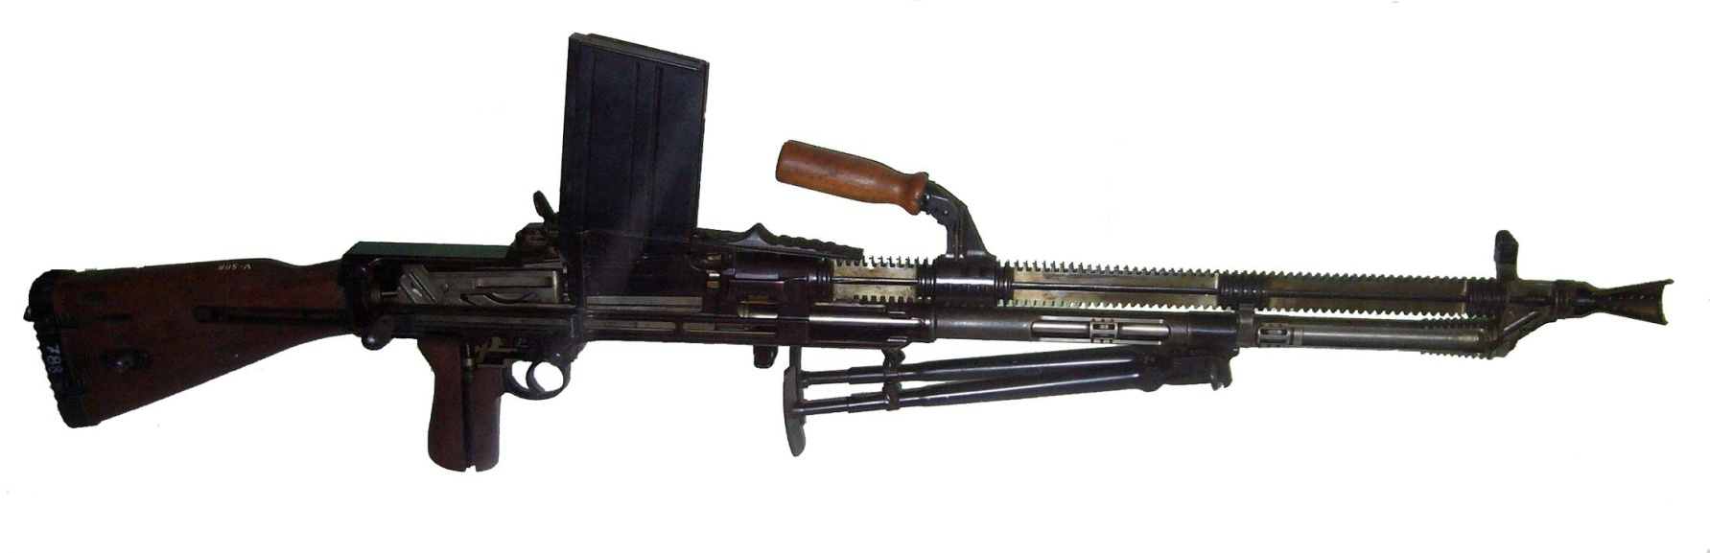
CZ Bren

Slide 7
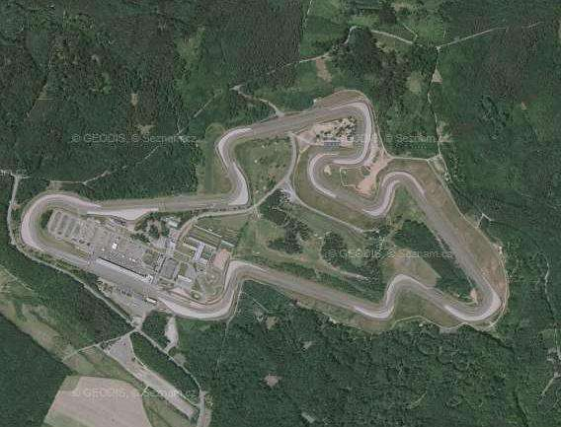

Masarykův okruh

Slide 8
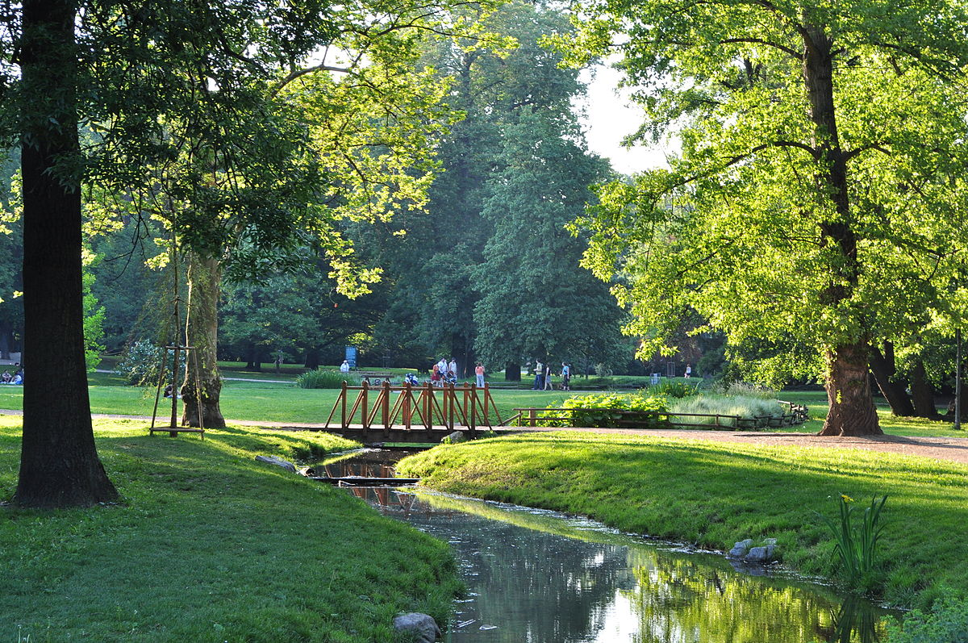
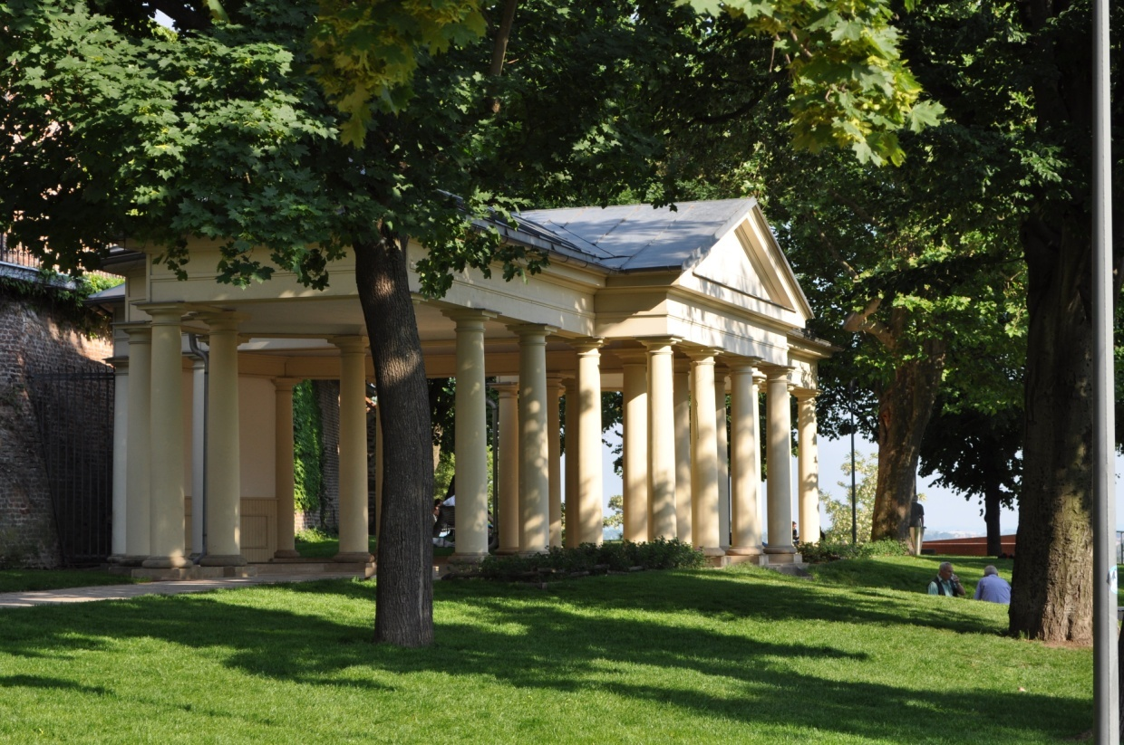
Lužánky a Denisovy sady

Slide 9
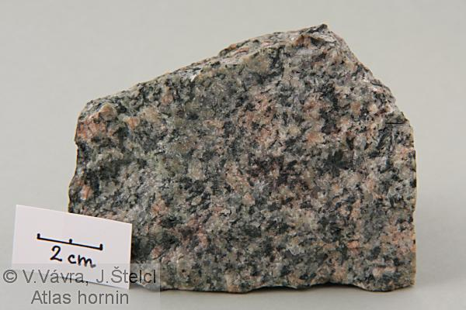
Brněnský granodiorit

Slide 10

Věděli jste, co je na těchto věcech NEJ?
Pokud ne, tak přijďte na stánek Brněnská NEJ projektových týdnů kvart.
Dozvíte se tam mnohé o těchto zajímavostech!

